Slide 1

Aplicación online para creación y administración de sitios web corporativos orientados a PYMES
Adalberto Vargas Moreno
Prof. Lic. Verónica Lazcano
Asesor: Arturo Ocampo López
Universidad Autónoma del Estado de Hidalgo
Instituto de Ciencias Básicas e Ingeniería
Área Académica de Computación
Licenciatura en Sistemas Computacionales
Proyecto de Fin de Carrera, 9º 2
Enero, 2014

Slide 2


Slide 3
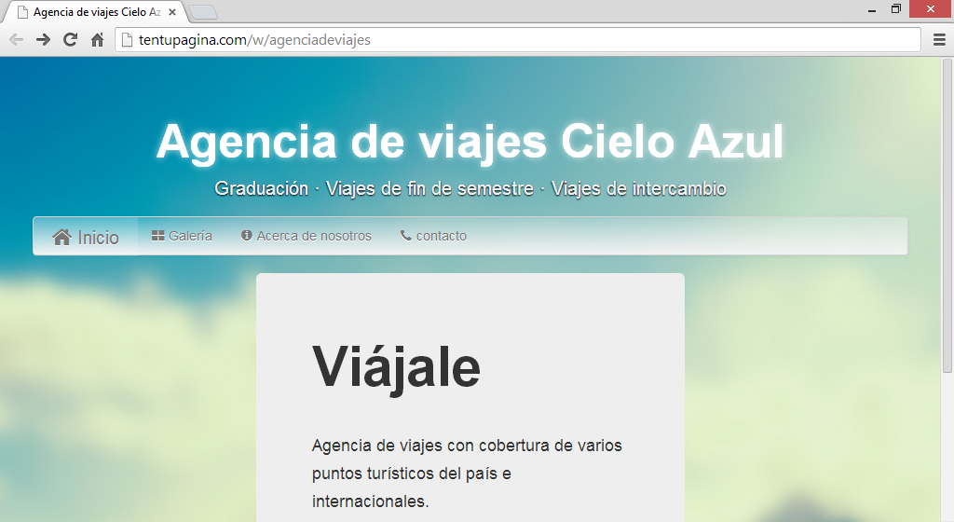
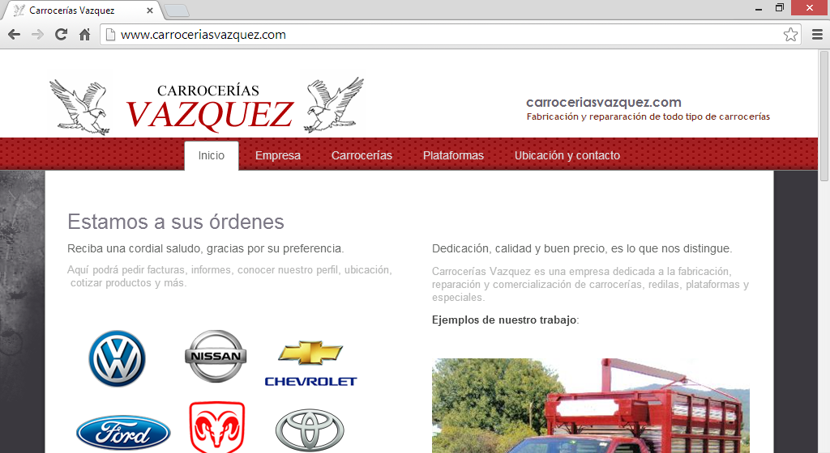
Crea tu propia página web
Gratis, fácil, profesional

Slide 4
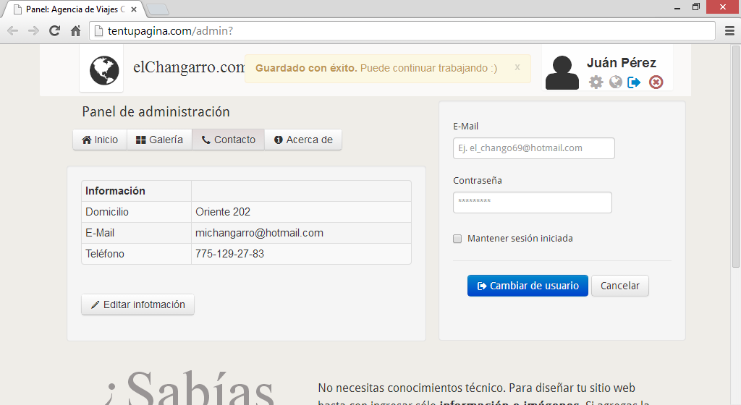
Así de fácil:
Sin conocimientos previos, sólo agrega información

Slide 5

Tu sitio web único:
Diseños no basado en plantillas

Slide 6

Ideal para PyME’s:
Sitios web corporativos para PyMES y profesionistas

Slide 7
Gracias

